Slide 1
Прогнозирование и мониторинг научно-технологического развития АПК: переработка сельскохозяйственного сырья в пищевую, кормовую и иную продукцию
Целью функционирования центра прогнозирования и мониторинга научно-технологического развития АПК является создание и поддержание системы мониторинга и прогнозирования научно-технологического развития и инновационной деятельности в соответствующей профилю отраслевого центра тематической области (переработка сельскохозяйственного сырья в пищевую, кормовую и иную продукцию), а также содействие подготовке информационных, аналитических и прогнозных материалов для целей научно-технологического развития Российской Федерации
Задачи научно-исследовательской работы
– проведение мониторинга научно-технологического развития АПК по направлению переработки сельскохозяйственного сырья с целью выявления новых и корректировки выявленных ранее трендов, возможностей и угроз научно-технологическому развитию отрасли;
– расширение и актуализация информационных баз данных научных исследований и разработок в области переработки сельскохозяйственного сырья, экспертов, организаций, ведущих научно-исследовательскую и производственную деятельность;
– совершенствование методики анализа исследовательской активности в области переработки сельскохозяйственного сырья и внедрения ее результатов;
– проведение количественной и качественной оценки исследовательской деятельности в области переработки сельскохозяйственного сырья в целях выявления новейших перспективных разработок и прорывных технологий;
– с учетом результатов мониторинга, корректировка и актуализация параметров технологических дорожных карт научно-технологического развития АПК по направлению переработки сельскохозяйственного сырья;
– подготовка отчетов по мониторингу научно-технологического развития переработки сельскохозяйственного сырья, аналитических справок по исследованиям, проведенным Центром.

Slide 2
Прогнозирование и мониторинг научно-технологического развития АПК: переработка сельскохозяйственного сырья в пищевую, кормовую и иную продукцию
Общий уровень исследований и разработок в Российской Федерации
Структура экспертного сообщества Центра
Notes:
В ходе выполнения технического задания Центром прогнозирования и мониторинга Саратовского ГАУ были достигнуты следующие основные результаты в рамках поставленных задач:
– в мониторинге приняли участие более 50 экспертов Центра прогнозирования и мониторинга научно-технологического развития в области переработки сельскохозяйственного сырья. Экспертный анализ исследовательской активности и уровня отечественных разработок позволил выявить перспективные направления научно-технологического развития (перечислены ниже), а также оценить уровень исследований и разработок по отраслям. По мнению 38% экспертов уровень исследований и разработок в целом характеризуется наличием отдельных российских достижений, конкурирующих с зарубежными аналогами, тогда как 28% считают, что в России пока лишь существует потенциал для возникновения исследований и разработок мирового уровня. Отмечается также, что несмотря на определенные успехи в развитии пищевой промышленности в ряде отраслей сравнительно низок уровень инновационной активности;

Slide 3

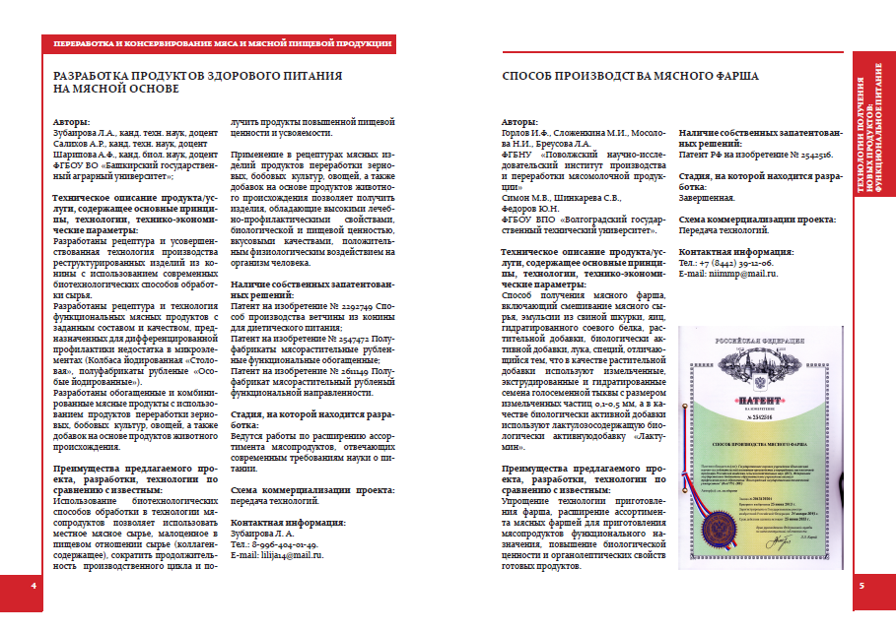
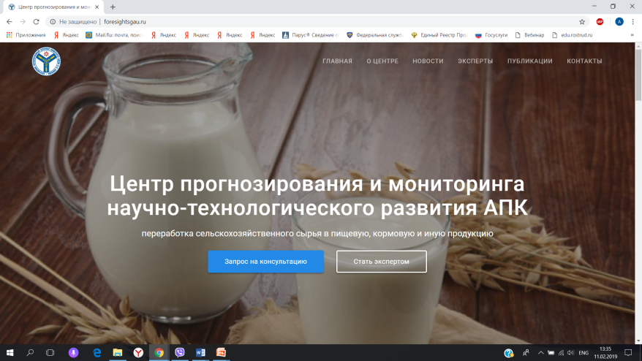
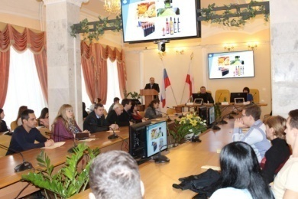
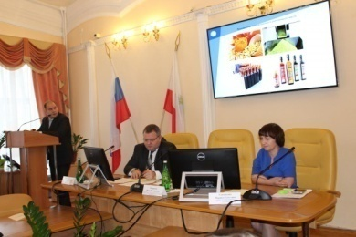
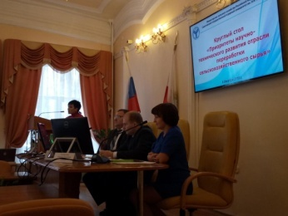
Прогнозирование и мониторинг научно-технологического развития АПК: переработка сельскохозяйственного сырья в пищевую, кормовую и иную продукцию
Каталог перспективных разработок в области переработки сельскохозяйственного сырья
Сайт Центра: http://foresightsgau.ru/
Круглый стол «Приоритеты научно-технологического развития отрасли переработки сельскохозяйственного сырья»
Notes:
– на основании собранной информации о перспективных направлениях научно-технологического развития подготовлен каталог инновационных разработок в области переработки сельскохозяйственного сырья, содержащий перечень передовых российских разработок с информацией о коммерциализации проектов и их внедрении;
– в течение года проводились научные мероприятия по профилю деятельности Центра, в том числе 6 декабря 2018 года был проведен круглый стол «Приоритеты научно-технологического развития отрасли переработки сельскохозяйственного сырья» с привлечением представителей органов государственной власти, организаций, ведущих научно-исследовательскую и производственную деятельность в области переработки сельскохозяйственного сырья;
– работает сайт Центра, подготовлены и размещены результаты мониторинга научно-технологического развития переработки сельскохозяйственного сырья, аналитические материалы по исследованиям, проведенным Центром;

Slide 4
Прогнозирование и мониторинг научно-технологического развития АПК: переработка сельскохозяйственного сырья в пищевую, кормовую и иную продукцию
Предполагаемые сценарии научно-технологического развития переработки сельскохозяйственного сырья
Показатель | 2017 г. – фактический уровень | 2025 г.
 |  | сценарий медленного роста | сценарий ожидаемого роста | сценарий ускоренного роста
Удельный вес организаций, осуществляющих технологические инновации, в общем числе организаций, % | 3,9 | 7,4 | 13,8 | 3,9
Затраты на технологические инновации, млн руб. | 509,0 | 24836,5 | 50424,1 | 509,0
Объем инновационных товаров, работ, услуг, млн руб. | 335583,6 | 559111,4 | 639651,5 | 335583,6
Число разработанных передовых производственных технологий, единиц | 4 | 9 | 17 | 4
Число используемых передовых производственных технологий, единиц | 1103 | 5237 | 13717 | 1103
Notes:
– с учетом результатов экспертных процедур и мониторинга научно-технологического развития, актуализированы параметры технологических дорожных карт научно-технологического развития АПК по направлению переработки сельскохозяйственного сырья. Были уточнены целевые индикаторы и перспективные направления научно-технологического развития переработки сельскохозяйственного сырья по сценариям.
Так, в качестве целевых индикаторов, учитывая сценарный подход к прогнозированию и составлению технологических дорожных карт, были получены прогнозные оценки рынков, связанных с переработкой сельскохозяйственного сырья: при реализации сценария медленного роста объем инновационных товаров к 2025 году должен вырасти на 15,0%, сценария ожидаемого роста – на 91,6%, сценария ускоренного роста – на 119,2%.

Slide 5
Прогнозирование и мониторинг научно-технологического развития АПК: переработка сельскохозяйственного сырья в пищевую, кормовую и иную продукцию
Перспективные направления научно-технологического развития переработки сельскохозяйственного сырья
В рамках сценария медленного роста:
  базовые пищевые биотехнологии, в том числе для производства специальных диетических продуктов питания
  технологии и оборудование для обеспечения биобезопасности и контроля качества сельхозсырья и продукции переработки по всей цепочке создания стоимости
  технологии производства базовых видов оборудования для переработки сельскохозяйственного сырья общего назначения
  технологии глубокой переработки сельскохозяйственного сырья
  оптимизация методов обработки
  расширение ассортимента продукции переработки
  разработка концепций развития кормовой отрасли
  базовые технологии в области производства готовых кормов для животных
  В рамках сценария ожидаемого роста:
  технологии и оборудование для обеспечения безопасности продукции
  инновационные технологии разработки оборудования для производства продукции
  технологии получения новых пищевых продуктов, пищевых добавок и ингредиентов
  инновационные технологии в области производства готовых кормов для животных
  инновационные технологии разработки оборудования для производства готовых кормов для животных
  В рамках сценария ускоренного роста
  технологии полной локальной утилизации и рециклинга отходов сельскохозяйственного производства, пищевой промышленности
  технологии системной интеграции управления логистикой продукции переработки сельскохозяйственного сырья
  технологии производства персонализированного и функционального питания нового поколения
Notes:
Уточнены перспективные направления научно-технологического развития переработки сельскохозяйственного сырья и сформированы классификационные группы:
– базовые пищевые биотехнологии, в том числе для производства специальных диетических продуктов питания;
– технологии глубокой переработки сельскохозяйственного сырья;
– оптимизация методов обработки сырья;
– технологии и оборудование для обеспечения безопасности продуктов питания;
– технологии получения новых пищевых продуктов, пищевых добавок и ингредиентов;
– технологии производства персонализированного и функционального питания нового поколения.
Для каждой группы сформировано описание и выделены наиболее перспективные исследования и разработки с оценкой их российского уровня в сравнении с мировым.

Slide 6



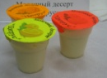

Прогнозирование и мониторинг научно-технологического развития АПК: переработка сельскохозяйственного сырья в пищевую, кормовую и иную продукцию
Базовые пищевые биотехнологии, в том числе для производства специальных диетических продуктов питания
Технологические решения | Содержание решений, продукты (примеры) | Уровень исследований и разработок в России
Исследования получения и применения мембранных белков Получение новых видов ферментных препаратов на основе белка, антител, получение и применение пептидов в специальном питании Совершенствования состава молочных продуктов (регулируемое изменение белковоуглеводного состава), предназначенных для детского питания, но доступных для всех групп населения | ФГБОУ ВО Саратовский ГАУ, ФГАОУ ВО Северо-Кавказский федеральный университет Сливки с пищевыми волокнами и молочным белком Взбитые десерты с пищевыми волокнами и молочным белком Йогурты с пищевыми волокнами и молочным белком Сливки пониженной жирности с повышенным содержанием белка Напитки молочные с повышенным содержанием белка Десерты молочные с повышенным содержанием белка | наличие отдельных российских исследований и разработок, конкурирующих с зарубежными аналогами
Совершенствование технологий производства низкокалорийных продуктов диетического профилактического питания с заменой сахарозы на натуральные сахарозаменители Исключение из традиционных рецептур жиров Замена желатина на некрахмальные полисахариды | ФГБОУ ВО Саратовский ГАУ Молочный десерт «Цитрус» Десерт «Панна-котта» Белково-углеводная основа с зерновыми компонентами для структурированных десертов | российские исследования и разработки находятся на уровне, сопоставимом с лучшими зарубежными аналогами
Notes:
В числе базовых пищевых биотехнологий выделены: получение и применение мембранных белков; получение новых видов ферментных препаратов на основе белка; продуктов диетического профилактического питания с заменой сахарозы на натуральные сахарозаменители.
К таким технологиям можно отнести сливки, йогурты, молочные напитки, десерты пониженной жирности с повышенным содержанием белка. Технологии молочных продуктов с повышенным содержанием белка апробированы и внедрены на предприятиях РФ (ООО «Мириада», АО «Молочный комбинат «Ставропольский», ООО «Провинция») и за рубежом (ProPortion Foods Australia Ltd., LION Australia Ltd.), проведенная апробация разработанных новых технологий показала полную воспроизводимость в промышленных условиях (ФГБОУ ВО «Саратовский ГАУ» и ФГАОУ ВО «Северо-Кавказский федеральный университет»).
В рамках этого направления можно выделить рецептуры и усовершенствованные технология производства обогащенных и комбинированных мясных продуктов с использованием продуктов переработки зерновых, бобовых культур, овощей, а также добавок на основе продуктов животного происхождения – вареные колбасы и деликатесная копчено-вареная продукция (ФГБОУ ВО «Самарская государственная сельскохозяйственная академия», ФГБНУ «Федеральный научный центр пищевых систем им. В.М. Горбатова»).

Slide 7






Прогнозирование и мониторинг научно-технологического развития АПК: переработка сельскохозяйственного сырья в пищевую, кормовую и иную продукцию
  Технологии глубокой переработки сельскохозяйственного сырья
  Оптимизация методов обработки сырья
Технологические решения | Разработчики, содержание решений, продукты (примеры) | Уровень исследований и разработок в России
Технологии глубокой переработки сельскохозяйственного сырья
Получение пищевых добавок из вторичных сырьевых ресурсов растительного и животного происхождения | УНПК «Агроцентр» ФГБОУ ВПО «Саратовский ГАУ» Побочные продукты производства плодовоовощных соков – джемов, повидло, пюре (продуктов пролонгированного использования с высокой концентрацией сухих веществ и небольшим количеством сахара, либо подсластителя), а также плодоовощного порошка, паст, пектина ФГБОУ ВО «Кемеровский государственный университет» Белковый концентрат с высокой биологической ценностью на основе глубокой переработки зерен овса посевного УНПК «Пищевик» ФГБОУ ВПО «Саратовский ГАУ» Технология ферментированных сыровяленых колбас из баранины, с включением сердца и пищевой крови | наличие отдельных российских исследований и разработок, конкурирующих с зарубежными аналогами
Оптимизация методов обработки сырья
Разработка и оптимизация электрофизических, механических, импульсных и других методов обработки сырья, включая различные виды излучений | ФГБОУ ВО Кубанский ГТУ Экологически безопасная технология обработки биологических объектов с помощью сложномодулированных электромагнитных полей низких частот (ЭМП НЧ), позволяющая существенно снизить микробную обсемененность сырья и повысить сроки хранения продукции | наличие отдельных российских исследований и разработок, конкурирующих с зарубежными аналогами
Внедрение энергосберегающих технологий производства | ФГБОУ ВО Кубанский ГТУ, ФГБОУ ВО Дагестанский ГТУ Ресурсосберегающая технология и автоматизированная гелиоустановка для сушки растительного и животного сельскохозяйственного сырья | существует потенциал для возникновения российских исследований и разработок мирового уровня
Notes:
Глубокая переработка плодоовощной продукции заключается в получении и использовании побочных продуктов производства плодовоовощных соков – джемов, повидло, пюре (продуктов пролонгированного использования с высокой концентрацией сухих веществ и небольшим количеством сахара, либо подсластителя), а также плодоовощного порошка, паст, пектина. Так, в УНПК «Агроцентр» ФГБОУ ВПО «Саратовский ГАУ» спроектирована и установлена линия по производству плодоовощного сока прямого отжима с использованием отходов для выработки плодоовощных полуфабрикатов и готовых продуктов. Также разработана экологически чистая безотходная технология получения пектина из плодов тыквы и яблок с помощью отечественных ферментных препаратов.
Заслуживает внимания разработка технологии получения белкового концентрата с высокой биологической ценностью на основе глубокой переработки зерен овса посевного (Avena sativa) (ФГБОУ ВО «Кемеровский государственный университет»), который используется в качестве компонента фармацевтических препаратов, диетического и лечебно-профилактического питания, биологически активных добавок к пище, спортивного питания.
Технологии глубокой переработки продуктов животноводства развиваются в направлении использования вторичных и побочных продуктов убоя и переработки сельскохозяйственных животных на основе современных методов обработки. Так, УНПК «Пищевик» ФГБОУ ВПО «Саратовский ГАУ» на основе ферментативного гидролиза субпродуктов с высоким содержанием коллагена разработана рецептура пищевых продуктов; спроектирована технология ферментированных сыровяленых колбас из баранины, с включением сердца и пищевой крови.
Оптимизация методов обработки сырья идет в направлении разработки и оптимизации электрофизических, механических, импульсных и других методов обработки сырья, включая различные виды излучений и внедрения энергосберегающих технологий производства.
К этому направлению можно отнести экологически безопасную технологию обработки биологических объектов с помощью электромагнитных полей низких частот, позволяющую существенно снизить микробную обсемененность сырья и повысить сроки хранения продукции (ФГБОУ ВО «Кубанский государственный технологический университет», ФГБОУ ВО «Дагестанский государственный технический университет»).

Slide 8

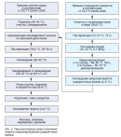
Прогнозирование и мониторинг научно-технологического развития АПК: переработка сельскохозяйственного сырья в пищевую, кормовую и иную продукцию
                Технологии и оборудование для обеспечения безопасности продукции
                Технологии получения новых пищевых продуктов, пищевых добавок и ингредиентов
Технологические решения | Разработчики, содержание решений, продукты (примеры) | Уровень исследований и разработок в России
Технологии и оборудование для обеспечения безопасности продуктов питания
Разработка и применение упаковочных материалов с проектируемым комплексом качества и безопасности для молока и молочной продукции | ФГАНУ ВНИМИ Упаковочные материалы и потребительская тара, модифицированные антимикробной добавкой природного происхождения – экстрактом бересты | наличие отдельных российских исследований и разработок, конкурирующих с зарубежными аналогами
Технологии получения новых пищевых продуктов, пищевых добавок и ингредиентов
Практическая реализация технологии обработки сырья растительного и животного происхождения сжиженными и сжатыми газами | ФГБОУ ВО Кубанский ГТУ Теоретическое обоснование эффект а от воздействия на растительное и животное сырье физических и газожидкостных способов обработки, способствующих улучшению качества выпускаемой продукции, сокращению продолжительности процессов обработки сырья и снижению энергетические затраты Систематизация возможных направлений применения жидкого, твердого и газообразного диоксида углерода в качестве технологических агентов для интенсификации ряда процессов переработки сырья | наличие отдельных российских исследований и разработок, конкурирующих с зарубежными аналогами
Расширение ассортимента получаемых продуктов и концентратов функционального и специального назначения | ФГБОУ ВО Воронежский ГУИТ Технологическая схема производства творога с микропартикулятом сывороточного белка, позволяющая расширить ассортимент низкокалорийных белковых продуктов, способствующая интенсификации процесса сквашивания обогащенной нормализованной смеси, увеличению выхода творога и его биологической ценности | российские исследования и разработки находятся на уровне, сопоставимом с лучшими зарубежными аналогами
Расширение ассортимента получаемых продуктов и концентратов функционального и специального назначения | ФГАОУ ВО Северо-Кавказский федеральный университет Внедрение мембранных технологий в молочном производстве, позволяющее повысить эффективность и экономичность производства за счет более полного использования сырьевых ресурсов Применение компонентов деминерализованной сыворотки, позволяющей сбалансировать и использовать совокупность ценных пищевых ингредиентов, получить пищевые продукты, обладающие функциональными свойствами Получение новых продуктов в пищевой (питьевое молоко, кефир, йогурт, ряженка, простокваша, творог, творожные изделия, молочные напитки и др.) и фармацевтической отраслях. | российские исследования и разработки находятся на уровне, сопоставимом с лучшими зарубежными аналогами
Notes:
Основными направлениями работы по совершенствованию технологий и оборудования для обеспечения безопасности продуктов питания в настоящее время являются разработки упаковочных материалов с проектируемым комплексом качества и безопасности для молока, молочной и мясной продукции. В качестве примера необходимо привести использование антимикробной добавки природного происхождения (ФГАНУ «Всероссийский научно-исследовательский институт молочной промышленности»).
В рамках совершенствования технологий получения новых пищевых продуктов, пищевых добавок и ингредиентов осуществляется расширение ассортимента продуктов и концентратов, в том числе за счет внедрения мембранных технологий в молочном производстве, а также применения компонентов деминерализованной сыворотки. При этом обеспечивается получение новых продуктов в пищевой (питьевое молоко, кефир, йогурт, ряженка, простокваша, творог, творожные изделия, молочные напитки и др.) и фармацевтической отраслях (ФГАОУ ВО «Северо-Кавказский федеральный университет», ФГБОУ ВО «Воронежский государственный университет инженерных технологий)».

Slide 9
Прогнозирование и мониторинг научно-технологического развития АПК: переработка сельскохозяйственного сырья в пищевую, кормовую и иную продукцию
  Технологии производства персонализированного и функционального питания нового поколения
Технологические решения | Разработчики, содержание решений, продукты (примеры) | Уровень исследований и разработок в России
Разработка и создание функциональных продуктов питания из растительного сырья | ФГБОУ ВПО Мичуринский ГАУ Разработка новых видов пищевых продуктов функционального назначения с использованием растительного сырья (топинамбур): напитки, морсы, чаи, обогащенные антиоксидантами; фруктовые и фруктово-марципановые батончики из цукатов с добавлением семян, орехов, злаков; желе, сиропы, конфитюры с пониженным содержанием сахара и высоким содержанием пектиновых веществ и пр. | существует потенциал для возникновения российских исследований и разработок мирового уровня
Расширение ассортимента получаемых продуктов и концентратов функционального и специального назначения | ФГБОУ ВПО Астраханский ГТУ Получение полноценных полуфабрикатов и конечной продукции в виде порошка микроскопических наноразмерных частиц с улучшенными технологическими, и потребительскими свойствами среди которых: повышенная пищевая ценность, повышенная биологическая активность, свойства лечебно-профилактических функциональных компонентов и др. Разработаны технология пектина и пектиносодержащих продуктов, технология инулина, технология порошков из механически активированного растительного сырья | существует потенциал для возникновения российских исследований и разработок мирового уровня
Notes:
Технологии производства персонализированного и функционального питания нового поколения позволяют получать продукты питания из растительного сырья, например, напитков, морсов, чаев, обогащенных антиоксидантами; фруктовых и фруктово-марципановых батончиков из цукатов с добавлением семян, орехов, злаков; желе, сиропов, конфитюров с пониженным содержанием сахара и высоким содержанием пектиновых веществ (ФГБОУ ВПО «Мичуринский ГАУ»). А также пектина и пектиносодержащих продуктов, инулина, полноценные полуфабрикаты и конечную продукцию в виде порошка из механически активированного растительного сырья наноразмерных частиц с улучшенными свойствами (ФГБОУ ВПО «Астраханский государственный технический университет»).

